Slide 1
*El cielo es azul *La línea recta es la distancia más corta entre dos puntos *Todos los cuerpos son extensos *Todos los cuerpos son pesados *7+5=12 * Es padre de algún hijo * Es padre de 3 hijos

Slide 2
SITUA CADA EXPRESIÓN EN LA Estética, analítica o dialéctica trascendental
Entendimiento
Sensibilidad
Razón
Acto: Intuiciones sensibles, puras y sintéticas.
Acto: El enlace de juicios del entendimiento, unos con otros, forma silogismos.
Acto: Pensar los objetos del dato empírico por la sensibilidad.
Estudia las ideas trascendentales
Estudia las condiciones sensibles del conocimiento (espacio y tiempo).
Estudia los juicios y conceptos del entendimiento: Empíricos y puros.

Slide 3
FORMAS A PRIORI DE LA SENSIBILIDAD

Slide 4
FORMAS A PRIORI DE LA SENSIBILIDAD
FORMAS:

Slide 5
FORMAS A PRIORI DE LA SENSIBILIDAD
FORMAS: Que el espacio y el tiempo son formas significa que no son impresiones sensibles particulares (colores, sonidos, etc.), sino la forma o el modo como percibimos todas las impresiones particulares: los colores, los sonidos, etc., son percibidos en el espacio y en el tiempo.

Slide 6
FORMAS A PRIORI DE LA SENSIBILIDAD
A PRIORI:

Slide 7
FORMAS A PRIORI DE LA SENSIBILIDAD
A PRIORI: significa para Kant aquello que no procede de la experiencia: el espacio y el tiempo no proceden de la experiencia, sino que la preceden, como condiciones para que esta sea posible.

Slide 8
FORMAS A PRIORI DE LA SENSIBILIDAD
DE LA SENSIBILIDAD:

Slide 9
FORMAS A PRIORI DE LA SENSIBILIDAD
DE LA SENSIBILIDAD: Es decir, del conocimiento sensible. Kant distingue entre: · Sensibilidad externa Está sometida a ambas formas de espacio y tiempo (colores, sonidos, etc., se perciben en el espacio y en el tiempo). · Sensibilidad interna Está sometida solo a la forma del tiempo (nuestras vivencias, imaginaciones, recuerdos, etc., se suceden unas a otras en el tiempo).

Slide 10
FORMAS A PRIORI DE LA SENSIBILIDAD
DE LA SENSIBILIDAD:
¿Cómo llamaba Hume a la “sensibilidad externa e interna”?

Slide 11
INTUICIONES PURAS
INTUICIONES:

Slide 12
INTUICIONES PURAS
INTUICIONES: no son conceptos del entendimiento

Slide 13
¿por qué dice Kant que el tiempo y el espacio son a priori?
PURAS

Slide 14
¿por qué dice Kant que el tiempo y el espacio son a priori?
PURAS: vacío de contenido empírico.

Slide 15
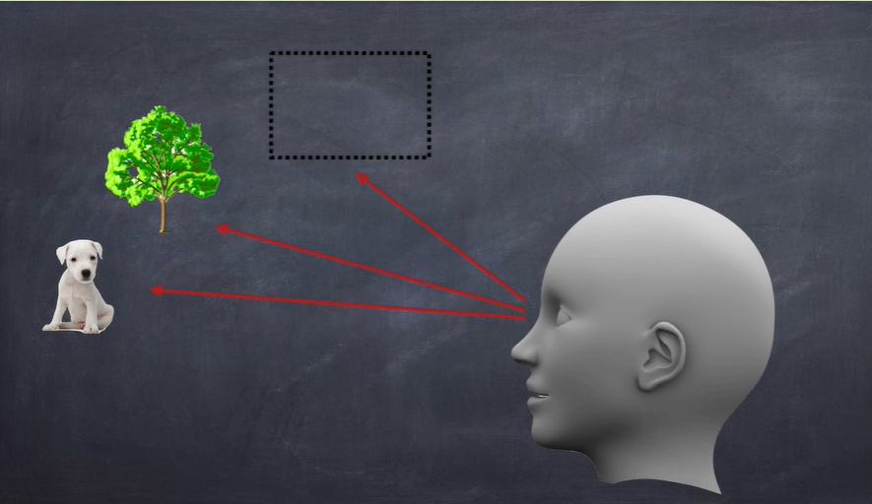
¿Por qué el tiempo y el espacio son formas a priori de la sensibilidad?
1) No percibimos el espacio como si fuera cualquier otro objeto

Slide 16
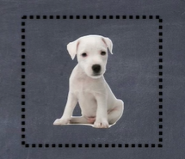
¿Por qué el tiempo y el espacio son formas a priori de la sensibilidad?
1) … sino que percibimos las cosas en el espacio

Slide 17
¿Por qué el tiempo y el espacio son formas a priori de la sensibilidad?
1) En otras palabras: podemos percibir espacio sin objetos pero no objetos sin espacio. El espacio es necesario para poder ubicar los objetos

Slide 18
2) Puedo dividir / aumentar infinitamente el espacio y seguirá siendo espacio. Esto no ocurre con los objetos que percibimos

Slide 19
RESPONDE:
Pon un ejemplo de intuición empírica
Pon un ejemplo de intuición pura
¿Es lo mismo intuición pura que intuición empírica?
Define: “formas a priori de la sensibilidad”
¿Qué razones da Kant para afirmar que el tiempo y el espacio son formas a priori de la sensibilidad?

Slide 20
ESPACIO Y TIEMPO POSIBILITAN JUICIOS SINTÉTICOS A PRIORI EN MATEMÁTICAS

Slide 21
ANALÍTICA TRASCENDENTAL: Entendimiento

Slide 22
ANALÍTICA TRASCENDENTAL: Entendimiento

Slide 23
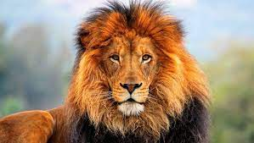
ANALÍTICA TRASCENDENTAL: Entendimiento

Slide 24
ANALÍTICA TRASCENDENTAL: Entendimiento
Percibir no es conocer

Slide 25
ANALÍTICA TRASCENDENTAL: Entendimiento
Percibir no es conocer
Conocer implica conceptualizar

Slide 26
ANALÍTICA TRASCENDENTAL: Entendimiento
Percibir no es conocer
Conocer implica conceptualizar
Es necesario utilizar el entendimiento

Slide 27
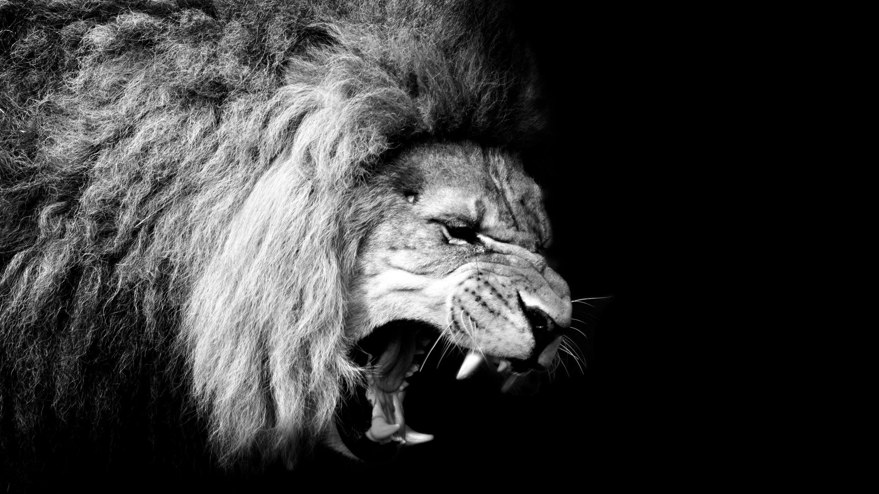
ANALÍTICA TRASCENDENTAL: Entendimiento
Conocer implica conceptualizar
Conceptualizar implica hacer juicos:
Esto es un león
El león es manso

Slide 28
Analítica trascendental: entendimiento
SENSIBILIDAD => intuiciones puras / intuiciones

Slide 29
Analítica trascendental: entendimiento
SENSIBILIDAD => intuiciones puras / intuiciones
ENTENDIMIENTO => Conceptos puros / empíricos

Slide 30
Analítica trascendental: entendimiento
CONCEPTOS EMPÍRICOS: provienen de la experiencia

Slide 31
Analítica trascendental: entendimiento
CONCEPTOS EMPÍRICOS: provienen de la experiencia
CONCEPTOS PUROS: son a priori

Slide 32
Analítica trascendental: entendimiento
CONCEPTOS EMPÍRICOS: provienen de la experiencia
CONCEPTOS PUROS: son a priori

Slide 33
Analítica trascendental: entendimiento
CONCEPTOS PUROS O CATEGORÍAS
. Las categorías son creaciones espontáneas del entendimiento que sirven para agrupar y estructurar (conceptualizar, dar forma) las intuiciones de la sensibilidad (materia).

Slide 34
Analítica trascendental: entendimiento
ACTIVIDAD: ESCRIBE Las categorías que recuerdes de Aristóteles

Slide 35
Analítica trascendental: entendimiento
KANT va a deducir las categorías de la lógica

Slide 36
Analítica trascendental: entendimiento
KANT va a deducir las categorías de la lógica
Habrá tantas categorías como tipos posibles de juicos

Slide 37
Analítica trascendental: entendimiento

Slide 38
Analítica trascendental: entendimiento

Slide 39
Analítica trascendental: entendimiento

Slide 40
Analítica trascendental: entendimiento

Slide 41
Analítica trascendental: entendimiento

Slide 42
Analítica trascendental: entendimiento

Slide 43
Analítica trascendental: entendimiento

Slide 44
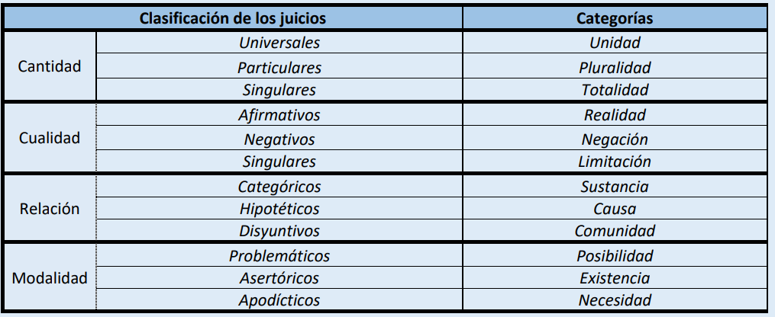
Analítica trascendental: entendimiento

Slide 45
Analítica trascendental: entendimiento

Slide 46
Analítica trascendental: entendimiento

Slide 47
Analítica trascendental: entendimiento

Slide 48
Analítica trascendental: entendimiento

Slide 49
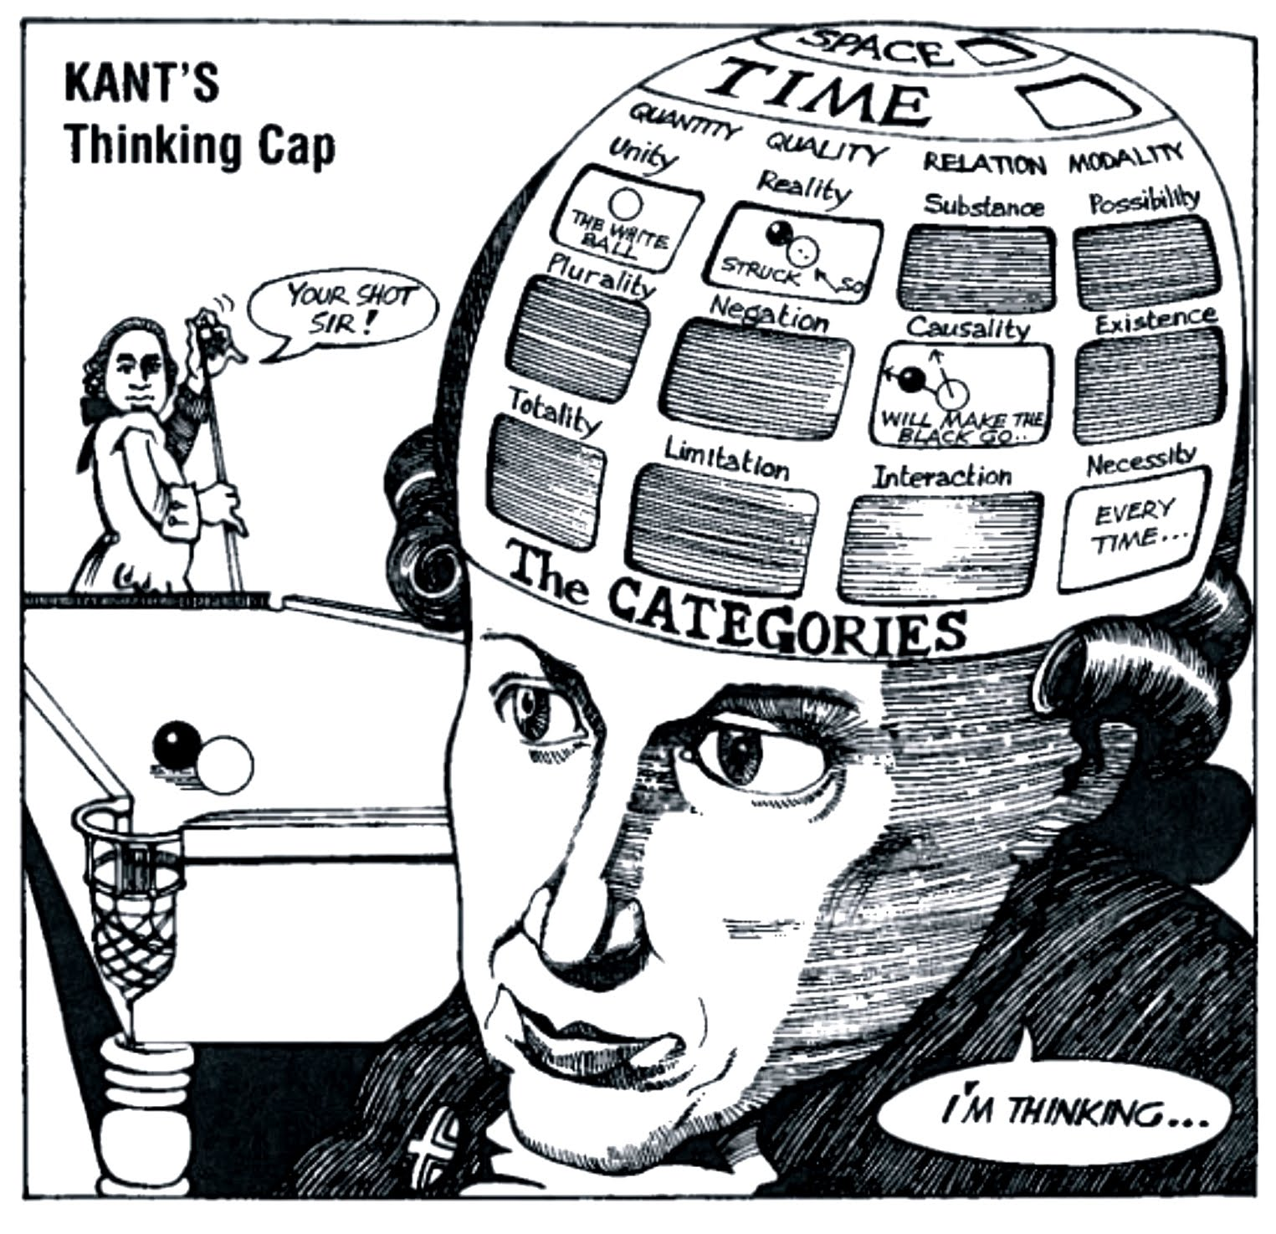

Slide 51
Pon ejemplos de
Juicio particular afirmativo disyuntivo asertórico

Slide 52
Pon ejemplos de
Juicio particular afirmativo disyuntivo asertórico
Algunos días de Febrero llueve o está medio nublado

Slide 53
Pon ejemplos de
Juicio particular afirmativo disyuntivo asertórico
Algunos días de Febrero llueve o está medio nublado
Juicio singular limitativo hipotético asertórico

Slide 54
Pon ejemplos de
Juicio particular afirmativo disyuntivo asertórico
Algunos días de Febrero llueve o está medio nublado
Juicio singular limitativo hipotético asertórico
Si el hombre que no va de azul sale a la calle se perderá por las calles

Slide 55
Pon ejemplos de
Juicio particular afirmativo disyuntivo asertórico
Algunos días de Febrero llueve o está medio nublado
Juicio singular limitativo hipotético asertórico
Si el hombre que no va de azul sale a la calle se perderá por las calles
Juicio universal afirmativo categórico apodíctico

Slide 56
Pon ejemplos de
Juicio particular afirmativo disyuntivo asertórico
Algunos días de Febrero llueve o está medio nublado
Juicio singular limitativo hipotético asertórico
Si el hombre que no va de azul sale a la calle se perderá por las calles
Juicio universal afirmativo categórico apodíctico
Todos los días el sol, chipirón

Slide 57
Pon ejemplos de
Juicio particular afirmativo disyuntivo asertórico
Algunos días de Febrero llueve o está medio nublado
Juicio singular limitativo hipotético asertórico
Si el hombre que no va de azul sale a la calle se perderá por las calles
Juicio universal afirmativo categórico apodíctico
Todos los días el sol, chipirón
Juicio singular negativo categórico problemático

Slide 58
Pon ejemplos de
Juicio particular afirmativo disyuntivo asertórico
Algunos días de Febrero llueve o está medio nublado
Juicio singular limitativo hipotético asertórico
Si el hombre que no va de azul sale a la calle se perderá por las calles
Juicio universal afirmativo categórico apodíctico
Todos los días el sol, chipirón
Juicio singular negativo categórico problemático
No es posible que Jordi Hurtado viva eternamente

Slide 59
Pon ejemplos de
Juicio particular afirmativo disyuntivo asertórico
Algunos días de Febrero llueve o está medio nublado
Juicio singular limitativo hipotético asertórico
Si el hombre que no va de azul sale a la calle se perderá por las calles
Juicio universal afirmativo categórico apodíctico
Todos los días el sol, chipirón
Juicio singular negativo categórico problemático
No es posible que Jordi Hurtado viva eternamente
Juicio particular afirmativo hipotético problemático

Slide 60
Pon ejemplos de
Juicio particular afirmativo disyuntivo asertórico
Algunos días de Febrero llueve o está medio nublado
Juicio singular limitativo hipotético asertórico
Si el hombre que no va de azul sale a la calle se perderá por las calles
Juicio universal afirmativo categórico apodíctico
Todos los días el sol, chipirón
Juicio singular negativo categórico problemático
No es posible que Jordi Hurtado viva eternamente
Juicio particular afirmativo hipotético problemático
Si algunos patos empiezan a hablar, es posible mezclen idiomas

Slide 61
FENÓMENO / NOÚMENO
Fenómeno:
Noúmeno:

Slide 62
FENÓMENO / NOÚMENO
Fenómeno: Aquello que se me manifiesta. La cosa-en-mi. La realidad que puedo conocer
Noúmeno:

Slide 63
FENÓMENO / NOÚMENO
Fenómeno: Aquello que se me manifiesta. La cosa-en-mi. La realidad que puedo conocer
Noúmeno: Aquello que está más allá de la experiencia. La cosa-en-sí

Slide 64
¿Puedes conocer el noúmeno?

Slide 65
¿puedes conocer el noúmeno?

Slide 66
Dialéctica trascendental: la razón
Ideas Trascendentales que pretenden unificar el conocimiento bajo los principios regulativos o ideas de ALMA, MUNDO, DIOS

Slide 67
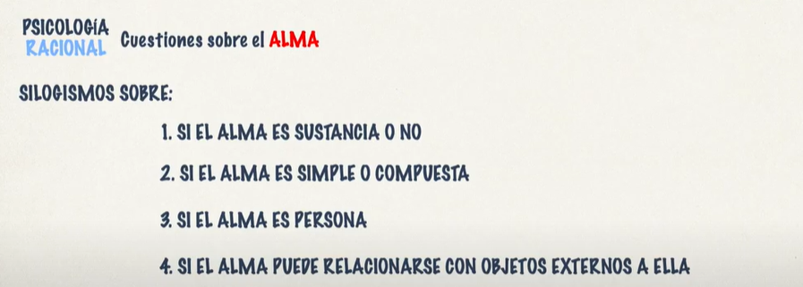
Dialéctica trascendental: la razón
ALMA

Slide 68
Dialéctica trascendental: la razón
ALMA: Paralogismos

Slide 69
Dialéctica trascendental: la razón
MUNDO: Antinomias

Slide 70
Dialéctica trascendental: la razón
MUNDO: Antinomias

Slide 71
Dialéctica trascendental: la razón
DIOS:
-Argumento ontológico
Argumento cosmológico
Argumento teleológico (físico teológico)

Slide 73
